Slide 1
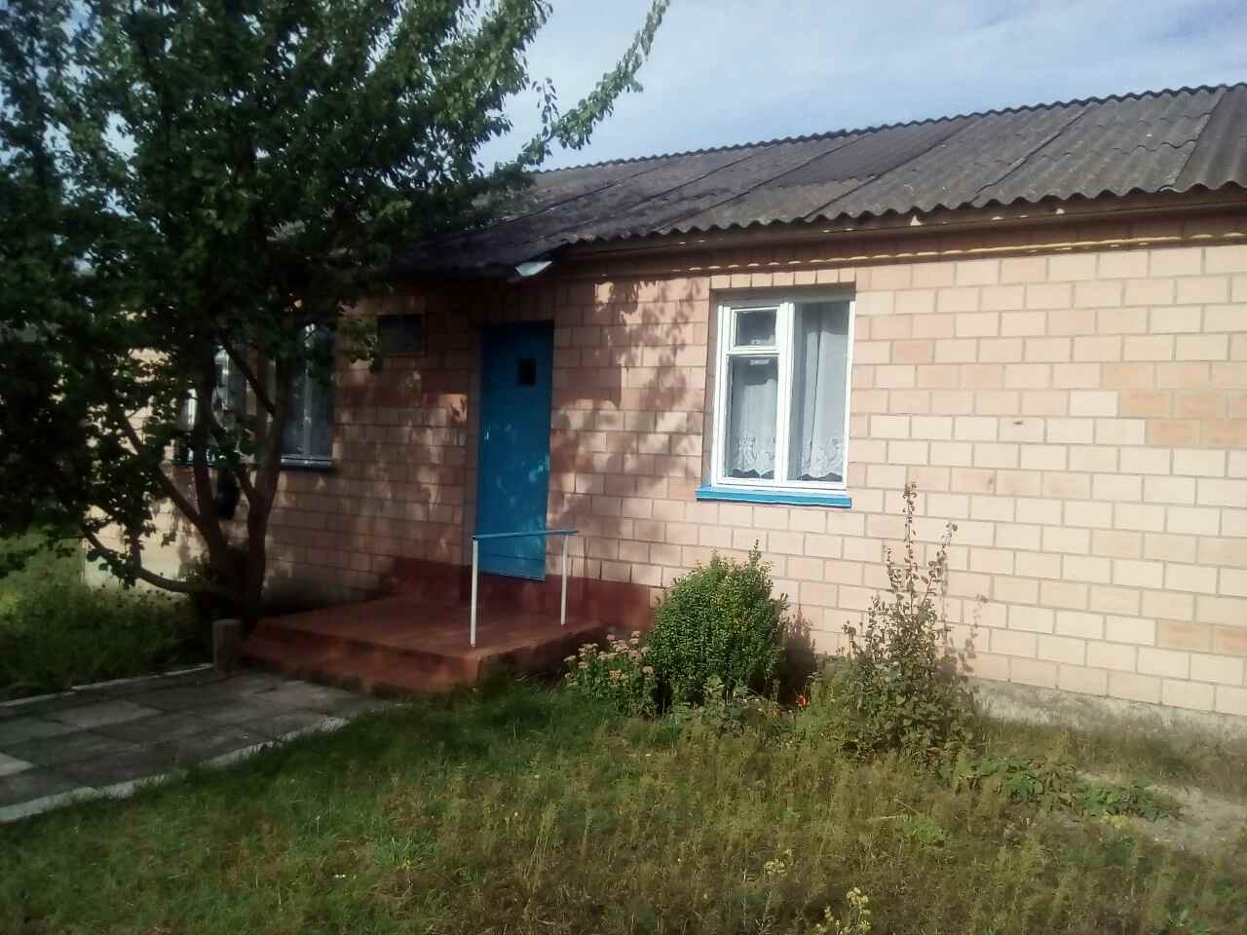
Публічно шкільна бібліотека с. Калинівка
“ Бібліотека - це храм де завжди народжується і зберігаються духовність. ” - В.Сухомлинський

Slide 2
Основні завдання і напрямки роботи бібліотеки
Виховання національної свідомості, культури читання, шанобливого ставлення до книги як джерела знань.
Подальша робота бібліотеки на обслуговування людей з обмеженими можливостями та соціально-незахищеними верствами населення.
Розширення співпраці в рамках КДК з Калинівською ЗОШ, ДНЗ “Сонечко” Будинком дітей і молоді.
Визначення ювілейних дат відомих світових, українських та місцевих діячів літератури та мистецтва.

Slide 3
Історія ПШБ с.Калинівка
Грамотних людей за часів панування Польщі було дуже мало, читали мало, книг українською майже не було. Коли наступили радянські часи, в панському будинку відкрили школу, в якій проживав вчитель, що і мав невелику бібліотеку.
Потім, під час війни школа згоріла і згоріли книги, загинув і вчитель. Старожили згадують, що вчитель був розумною, доброю, а також талановитою людиною.
У після воєнний час бібліотека з’явилася в селі в самі найбільші хаті, яка була поділена на 2 частини. З одного боку знаходиться магазин, а із другого бібліотека. До речі, хазяйку хати було відправлено на Соловки за те, що вишивала жовто-блакитний прапор.
В 1986 році в селі Калинівка було збудовано приміщення під бібліотеку. Приміщення гарне, з світлими великими кімнатами. Поряд з бібліотекою знаходиться початкова школа, дитячий садок “Сонечко”

Slide 4
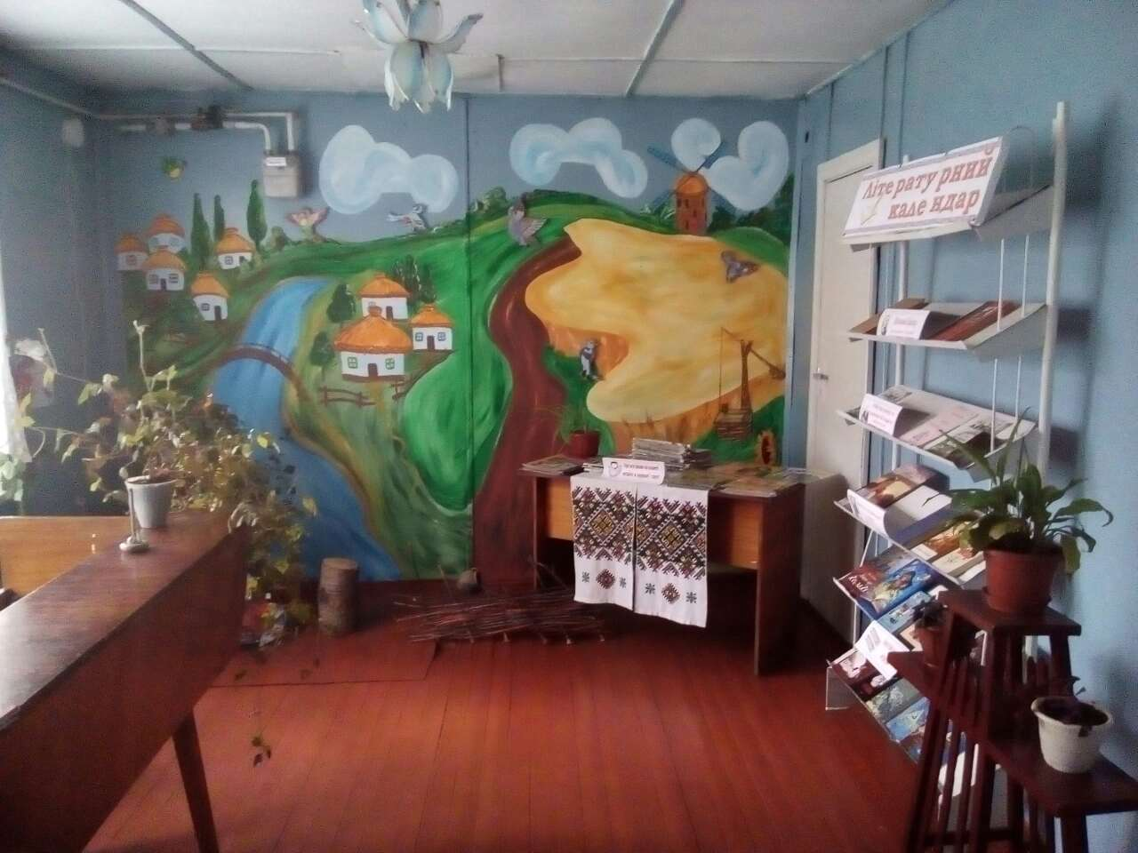
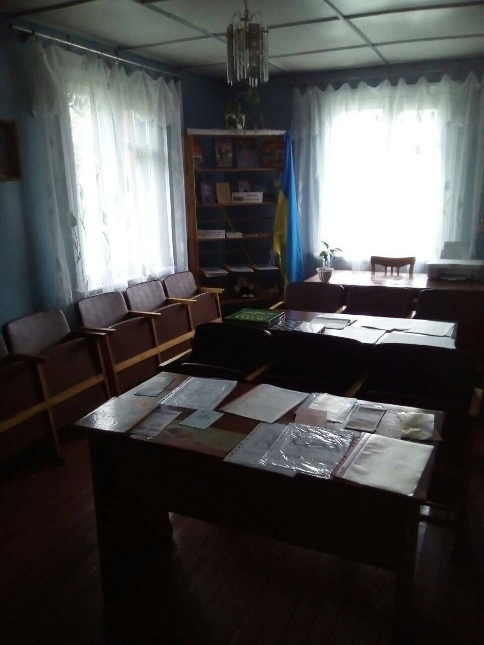
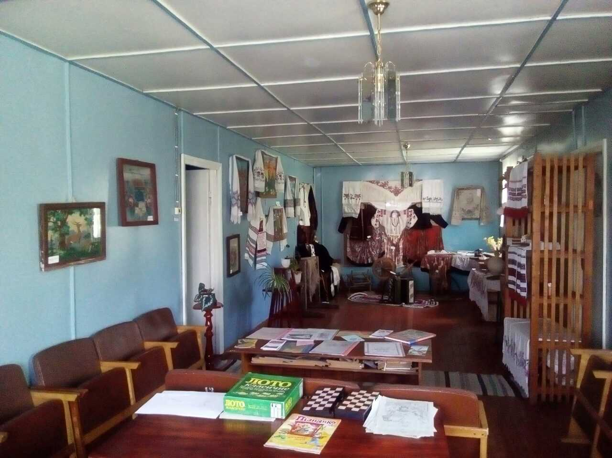
Бібліотека с.Калинівка

Slide 5
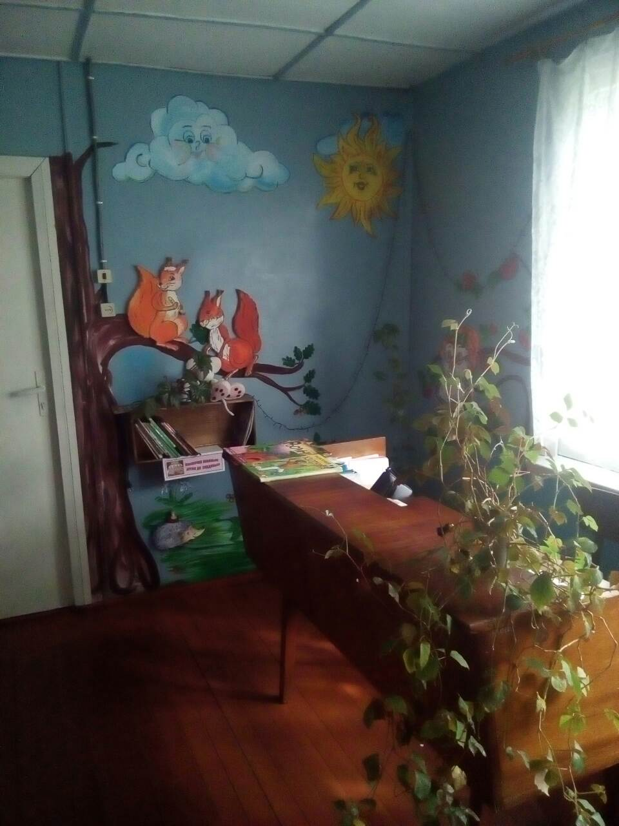
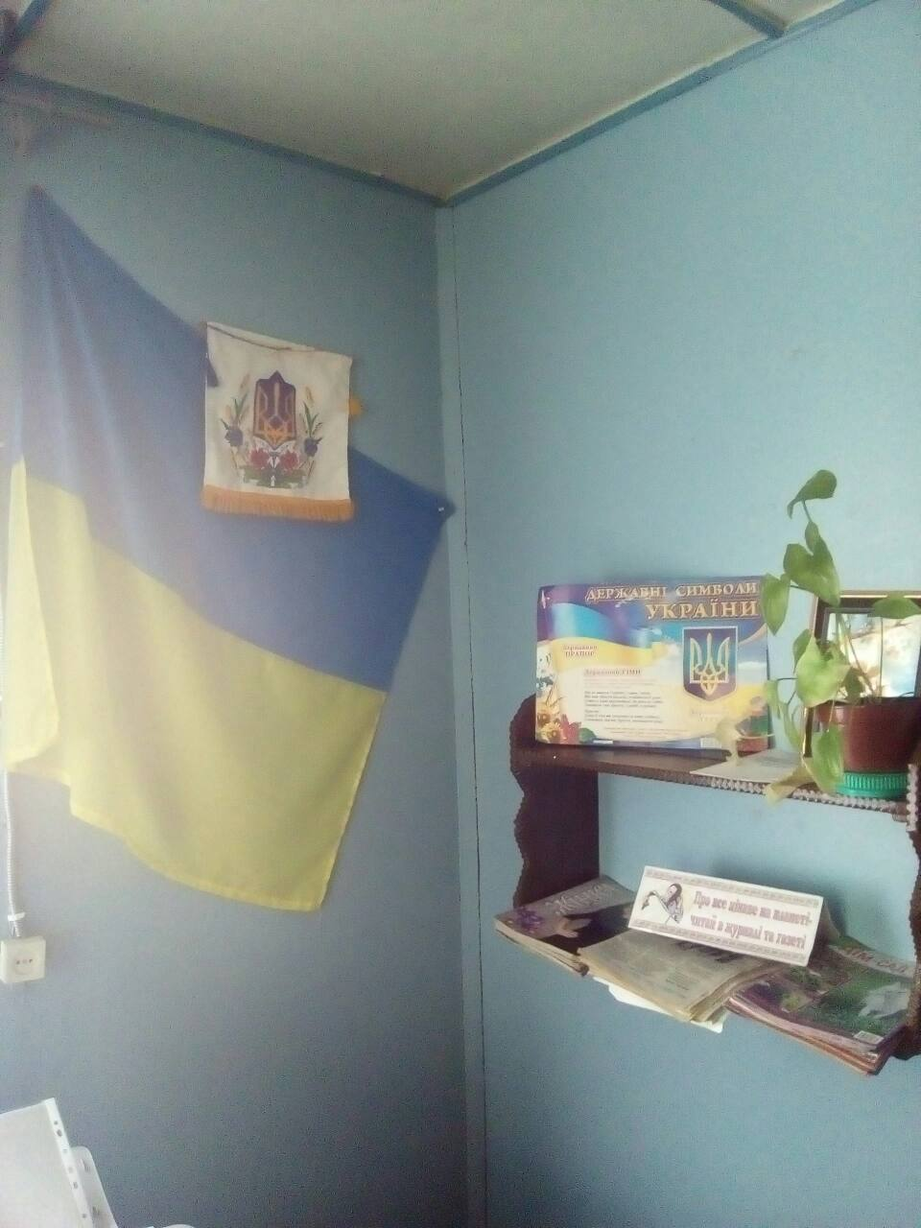
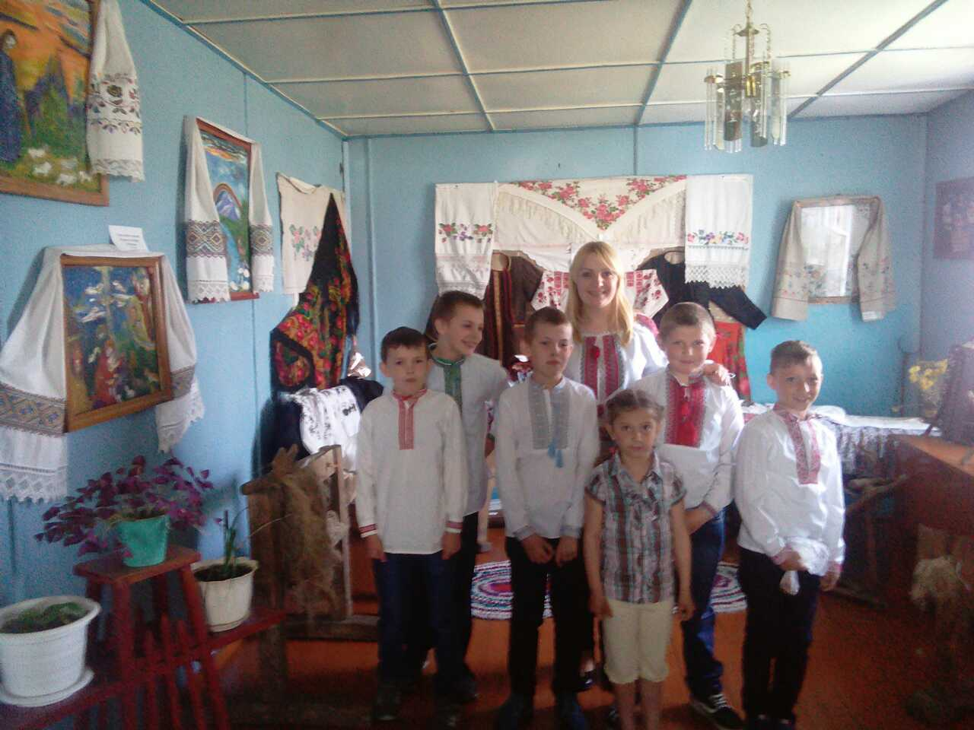

Slide 6
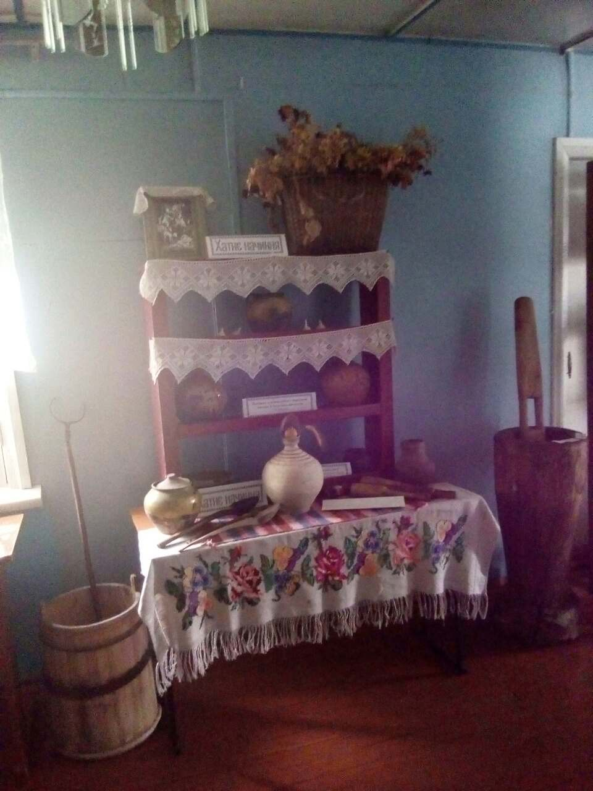
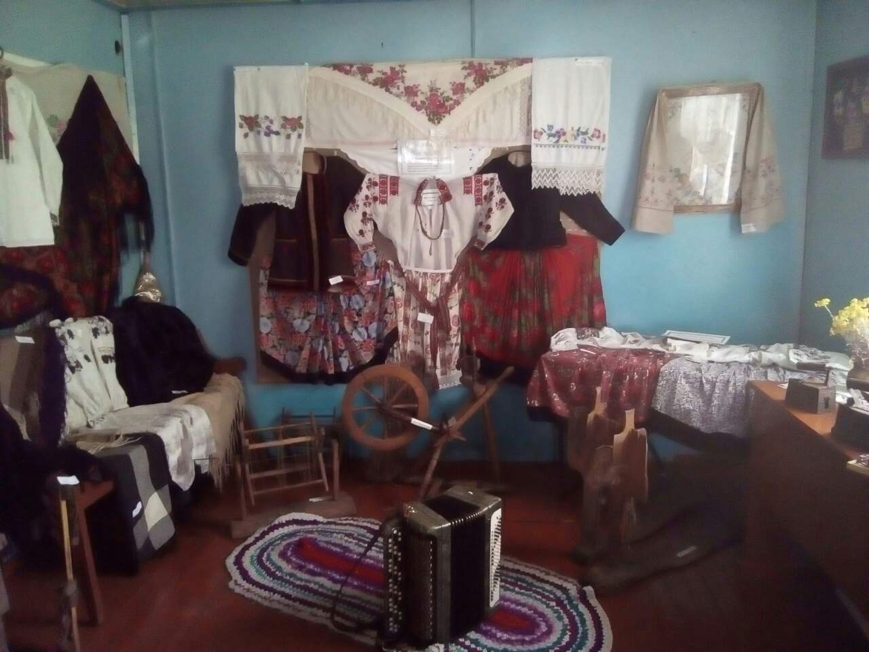
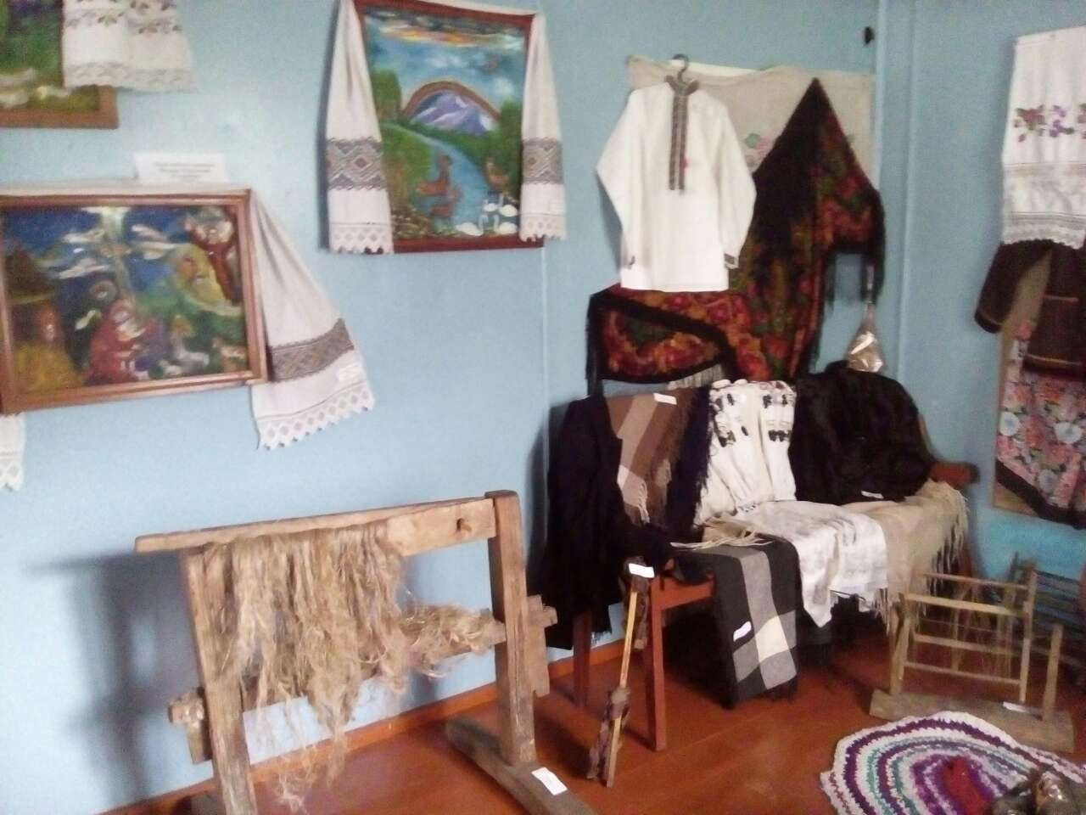
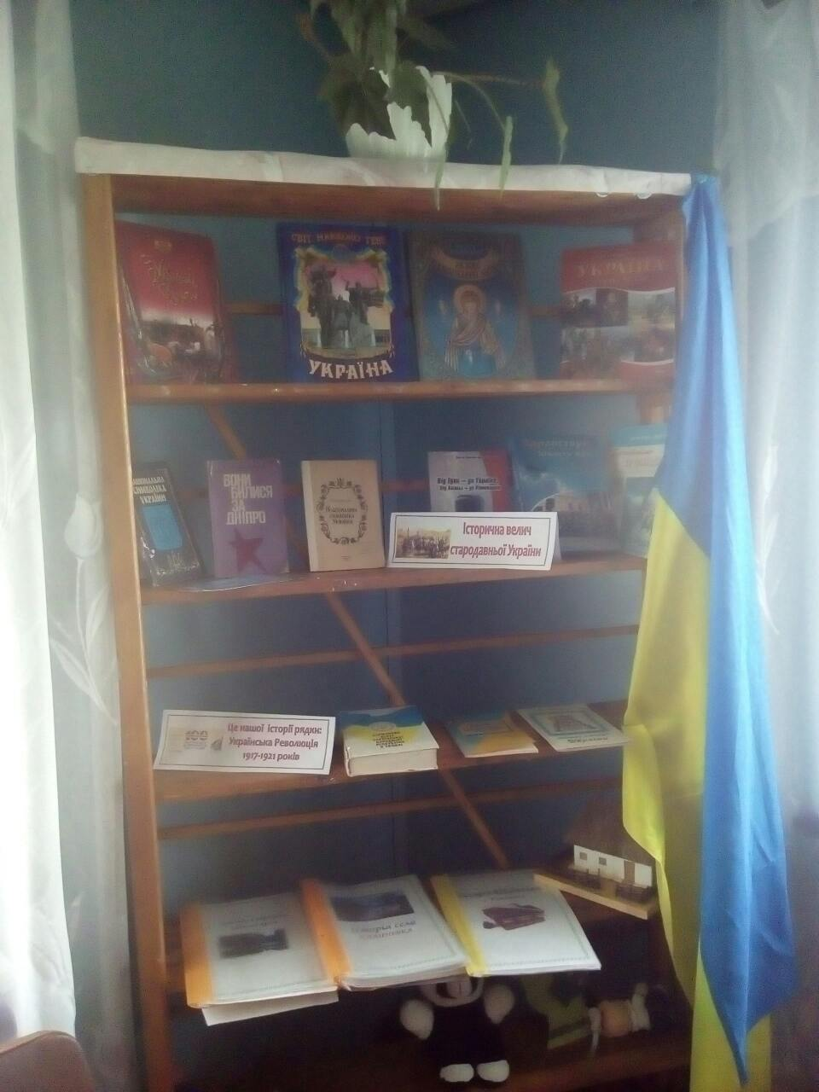
Музейна кімната-це ознайомлення учнів, молоді та всіх бажаючих з історією краю

Slide 7
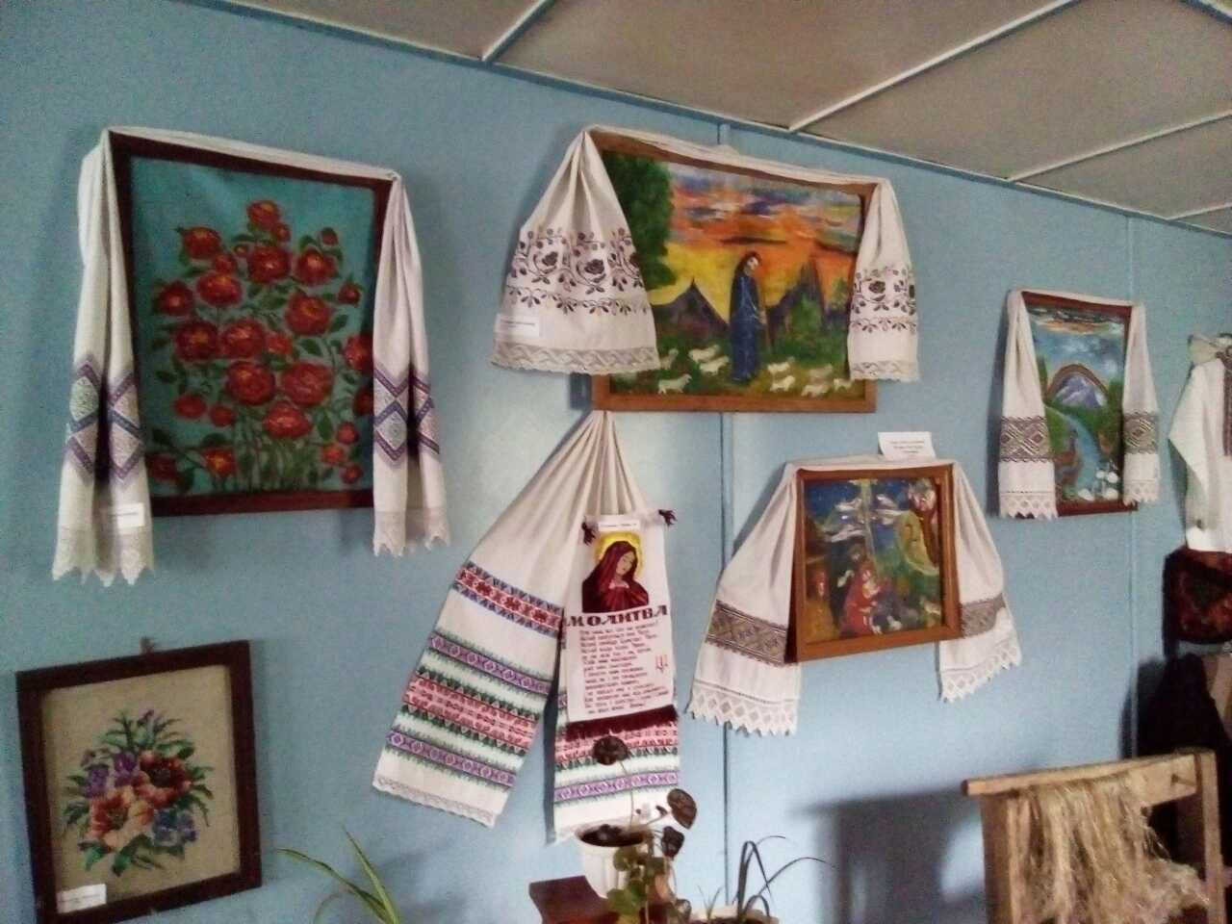
Виставка художниці Олександри Велесик

Slide 8
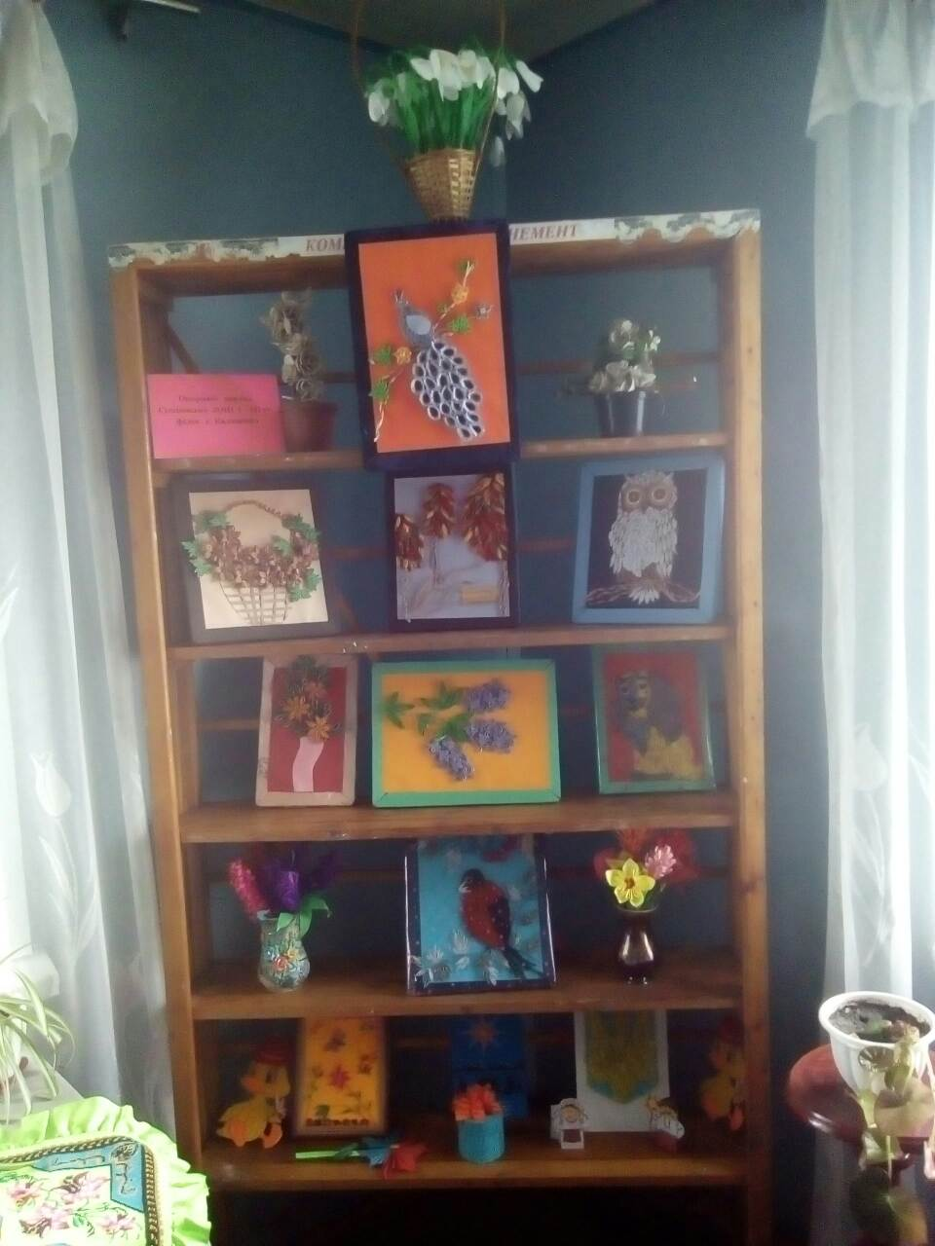
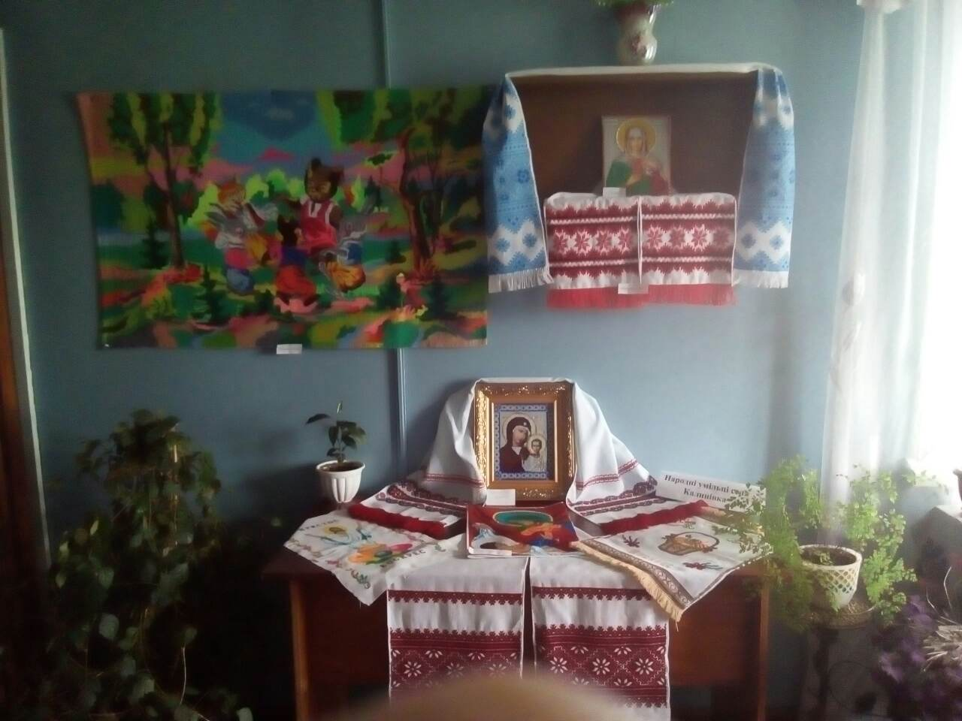
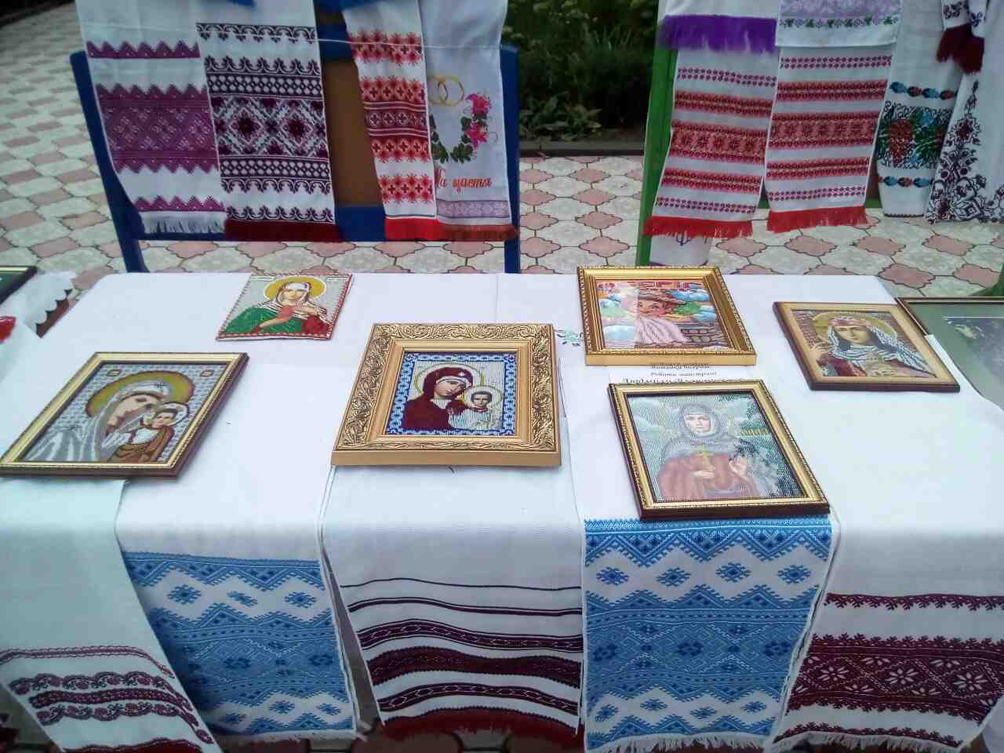
Наші виставки

Slide 9
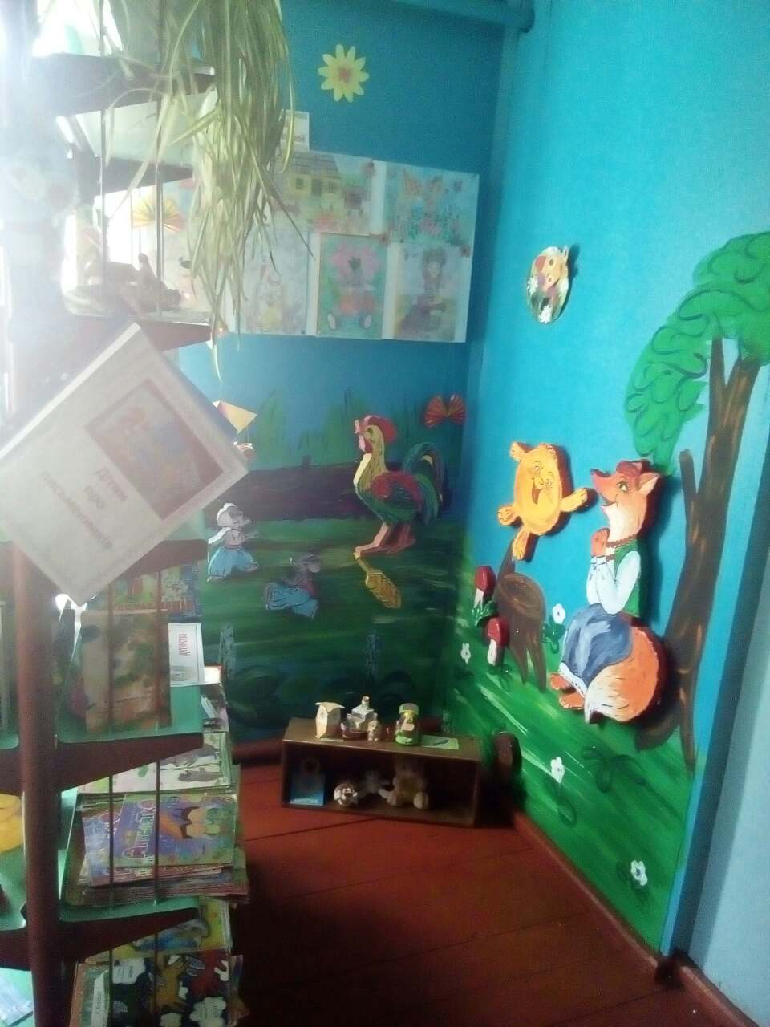
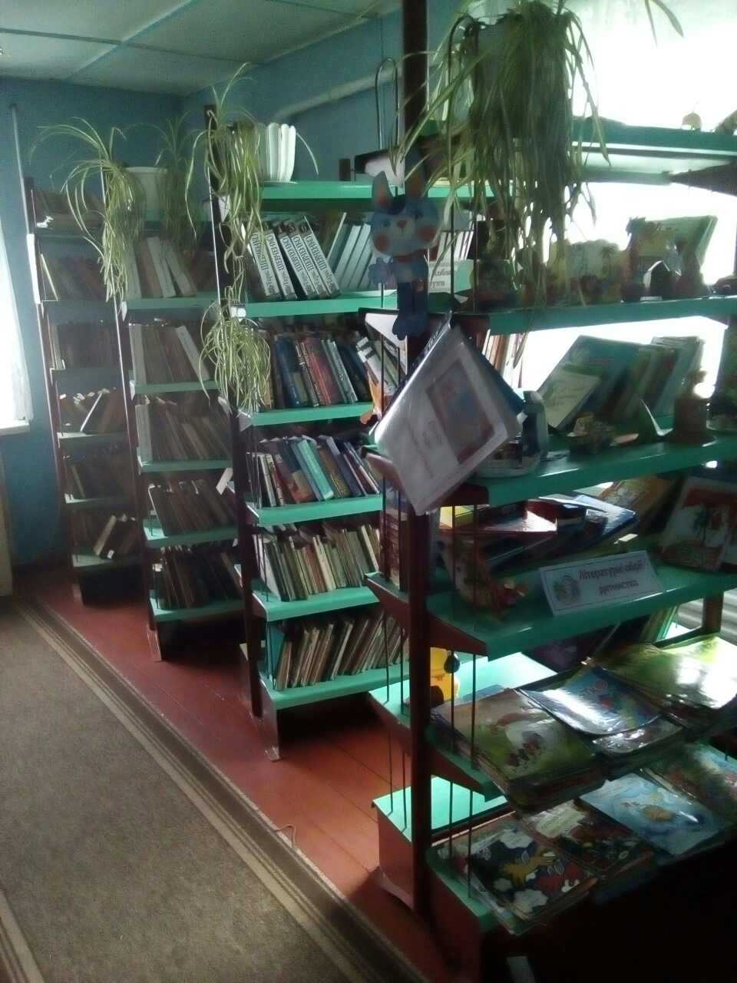
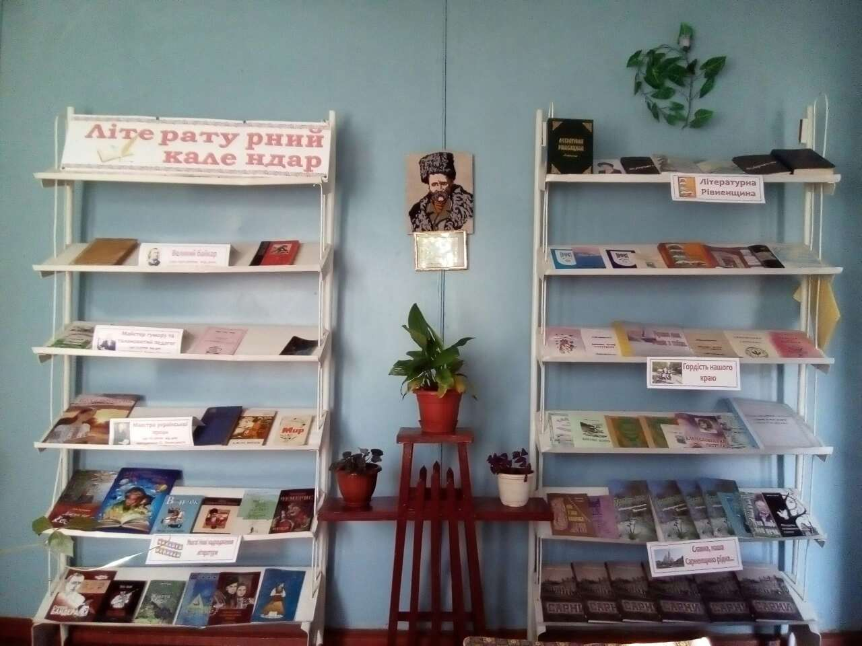
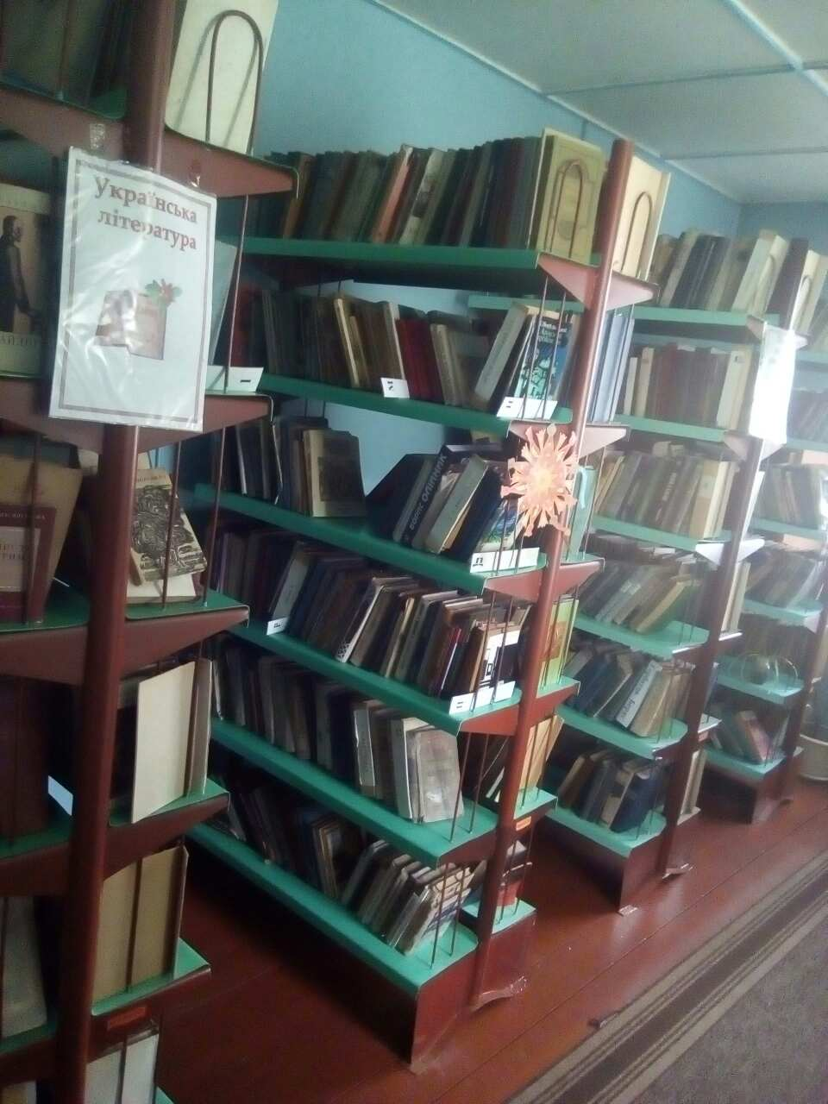
“ Книги - морська глибина, Хто в них пірне, аж до дна, Той, хоч і труду мав досить, Дивні перли виносить. ”

Slide 10
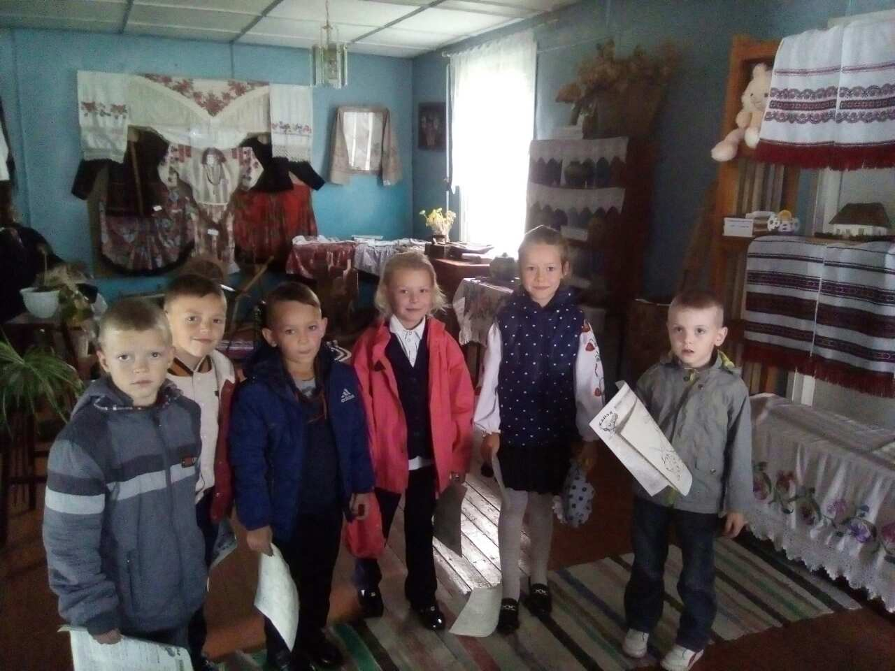
Посвята в читачі!

Slide 11
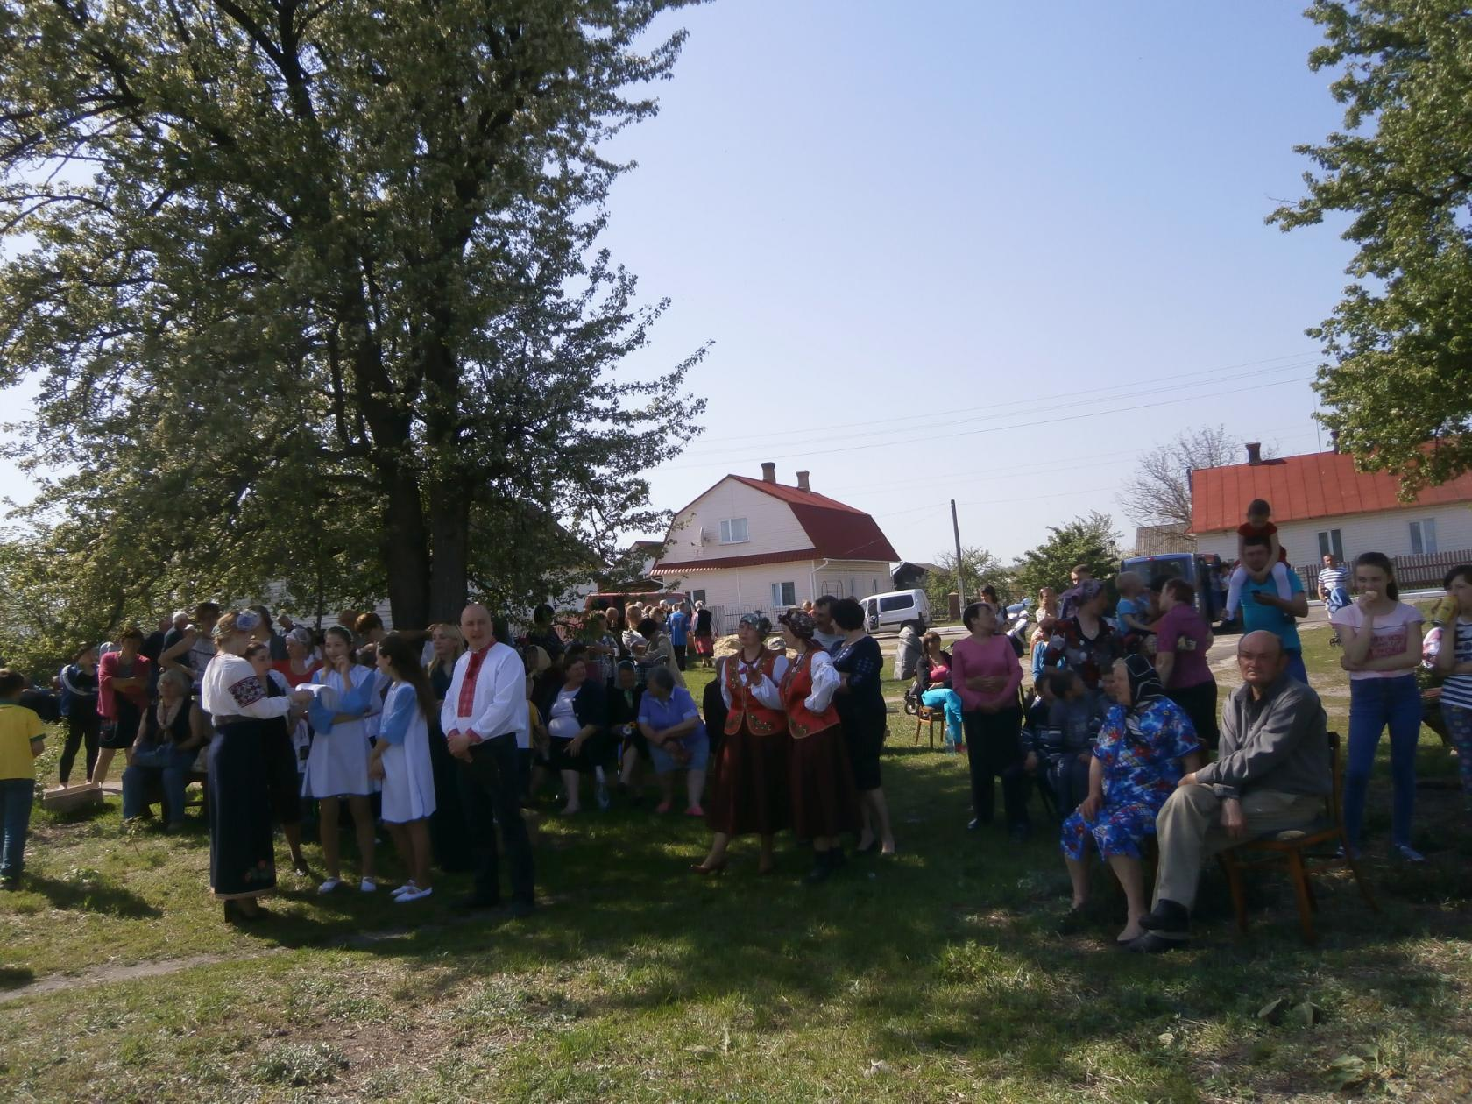
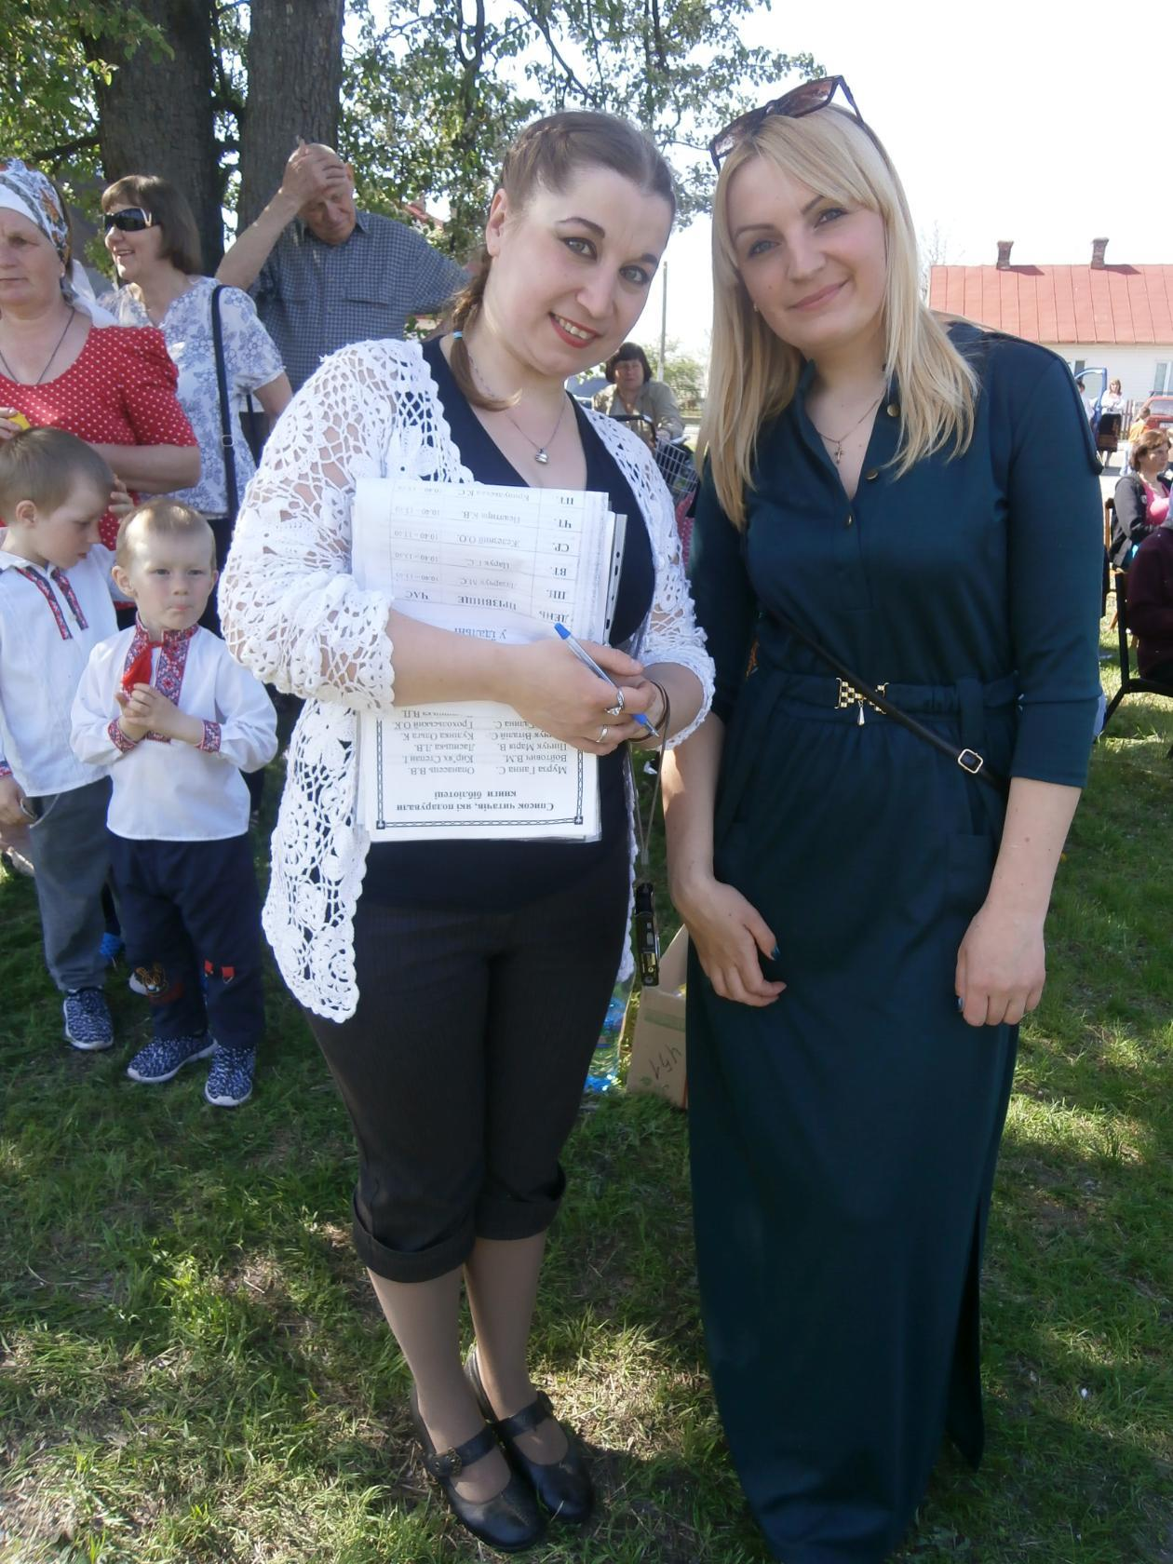
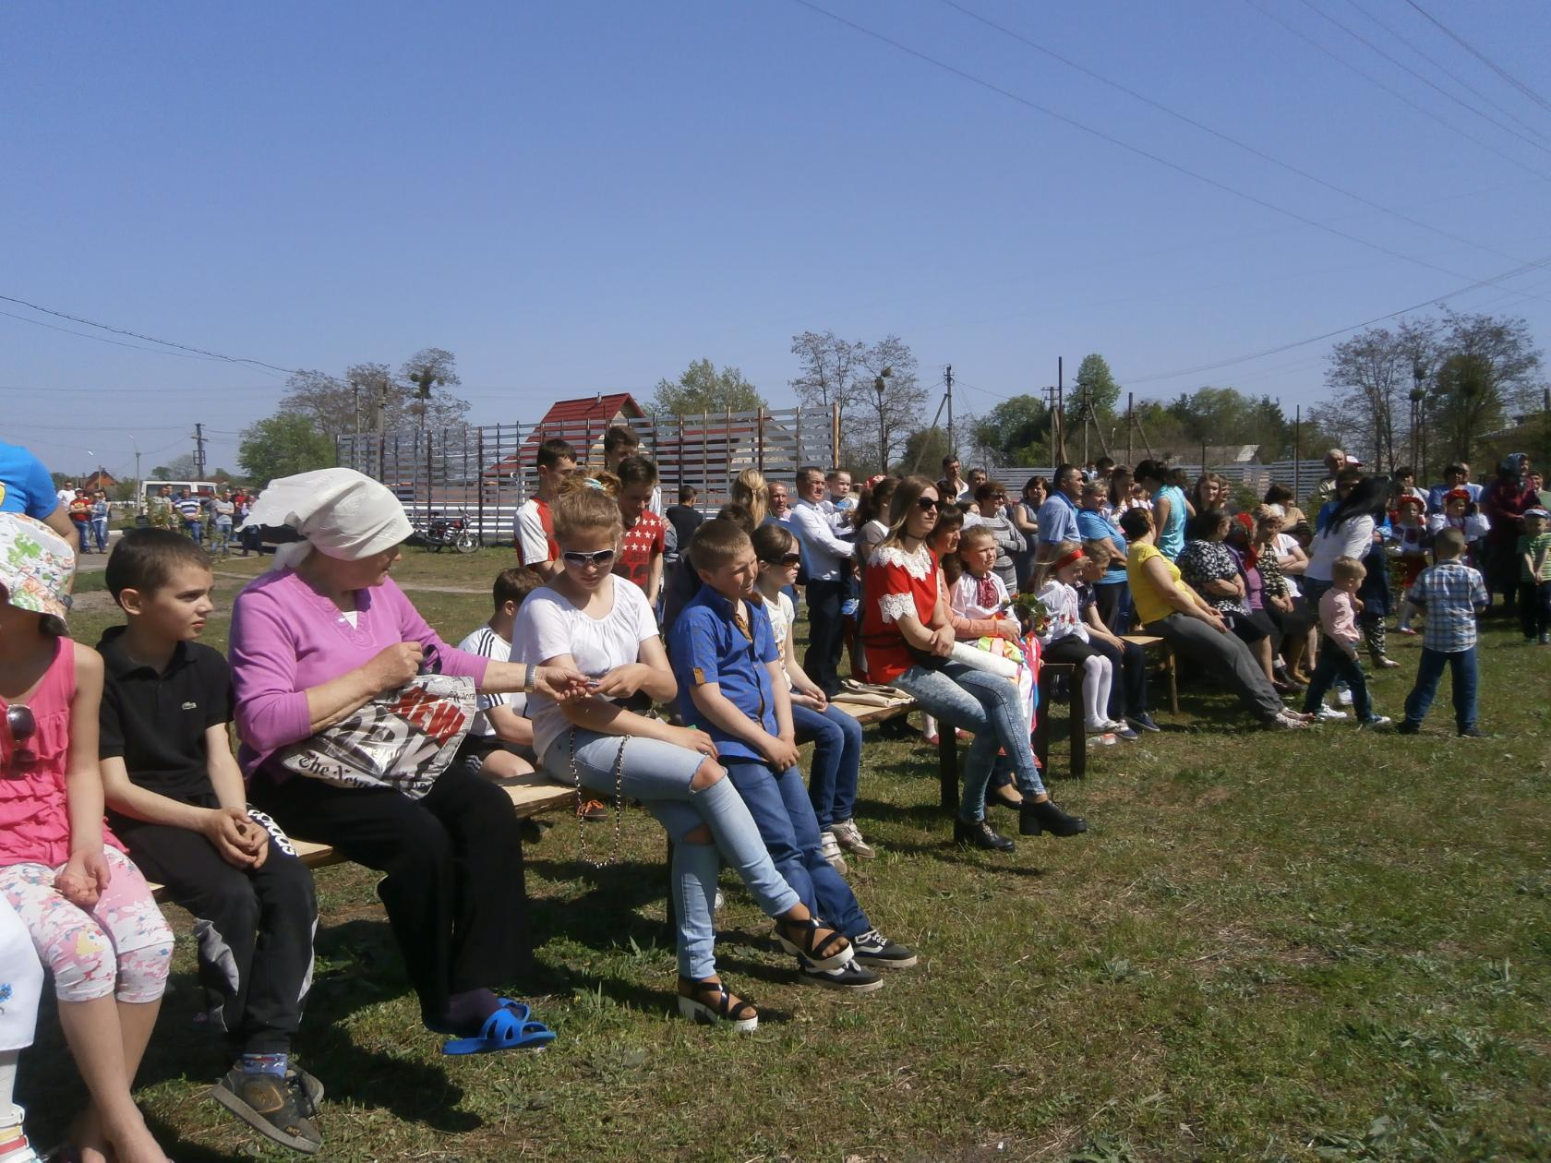
День села Калинівка

Slide 12
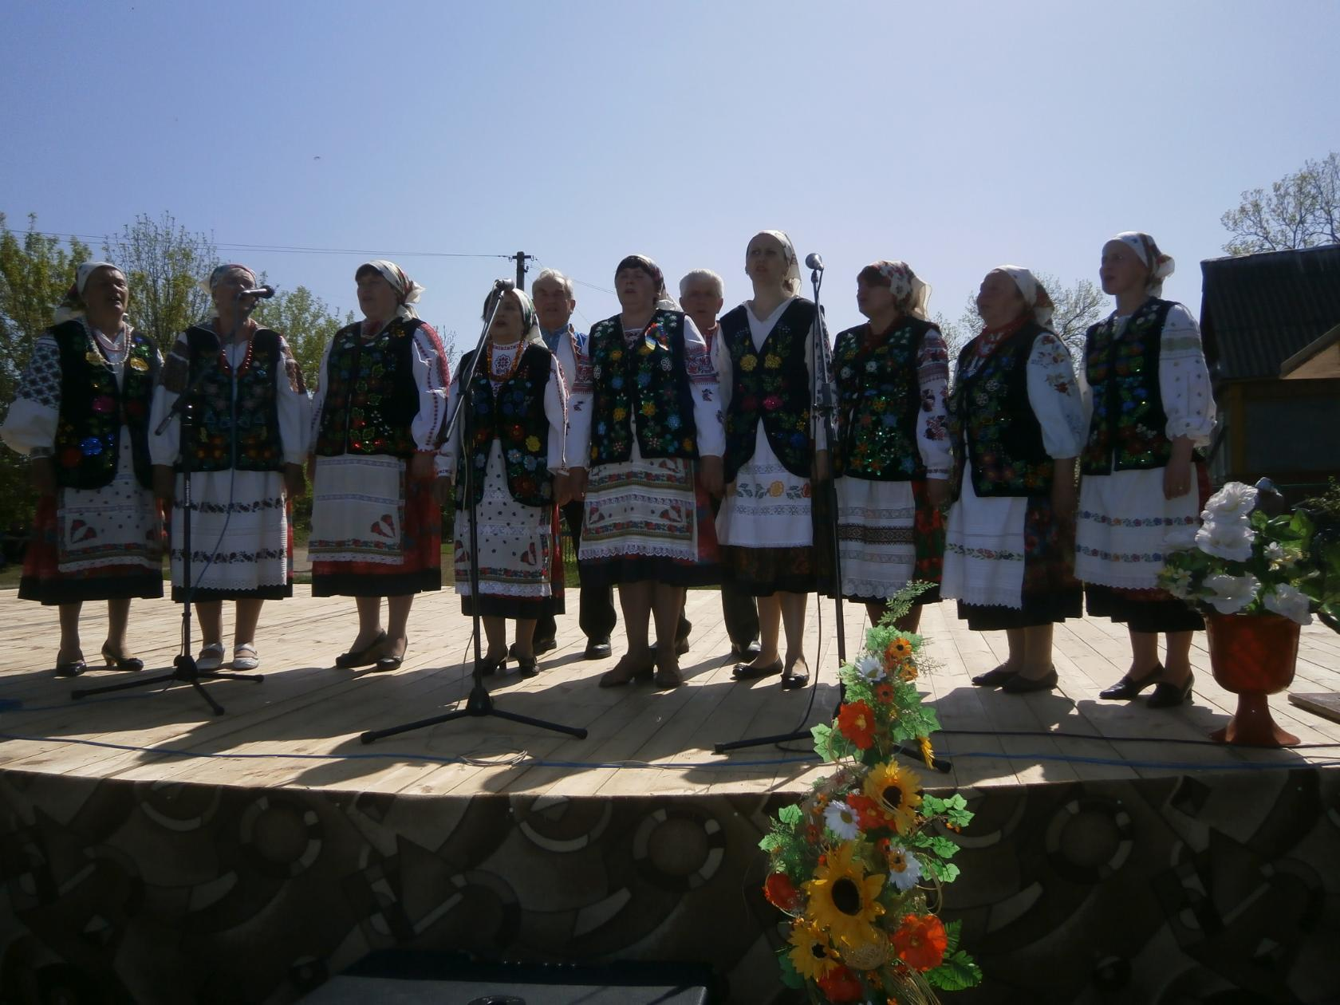
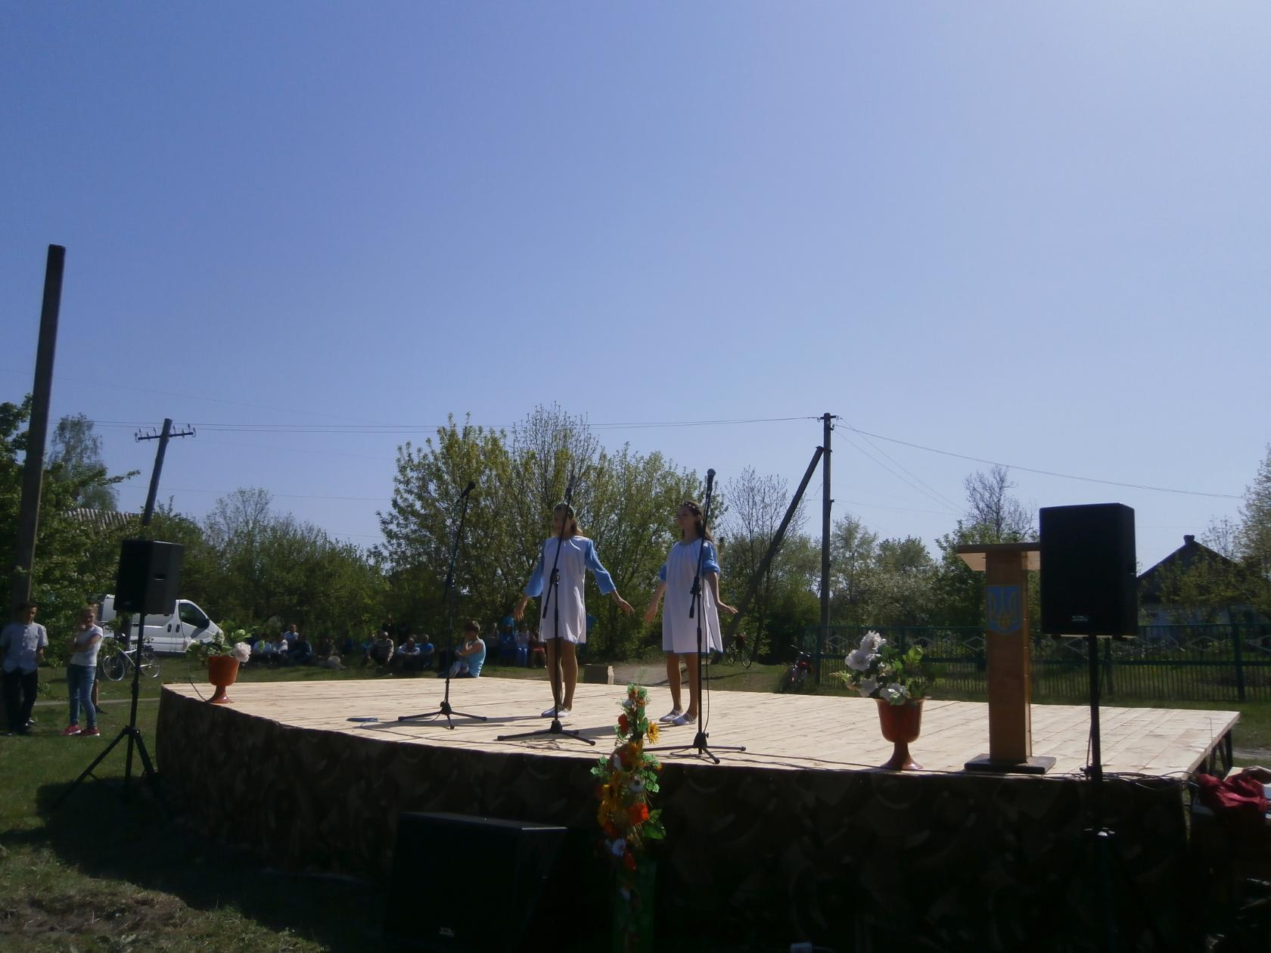
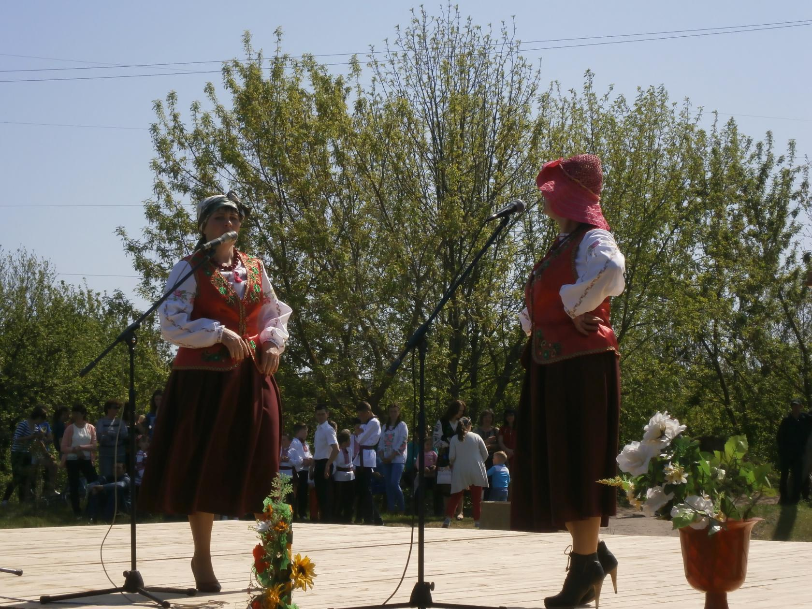
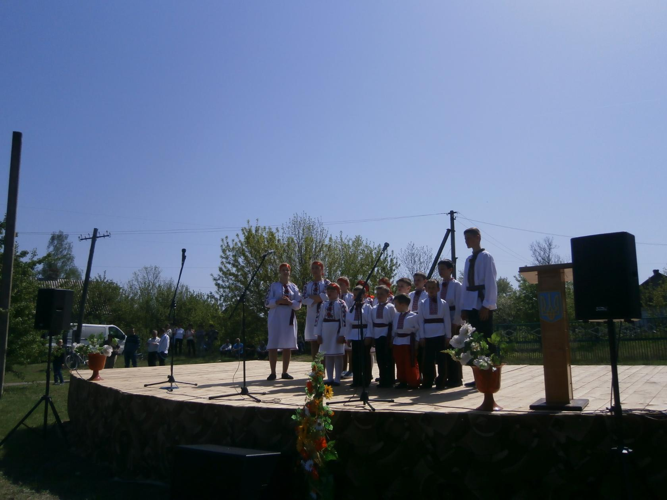

Slide 13
Підготувала презентацію бібліотекар публічно-шкільної бібліотеки
с. Калинівка
Гоч Ірина Сергіївна

